Slide 1

Geany –
Eine leichtgewichtige Entwicklungsumgebung
BLIT 2008
Frank Lanitz
fl@geany.org

Slide 2
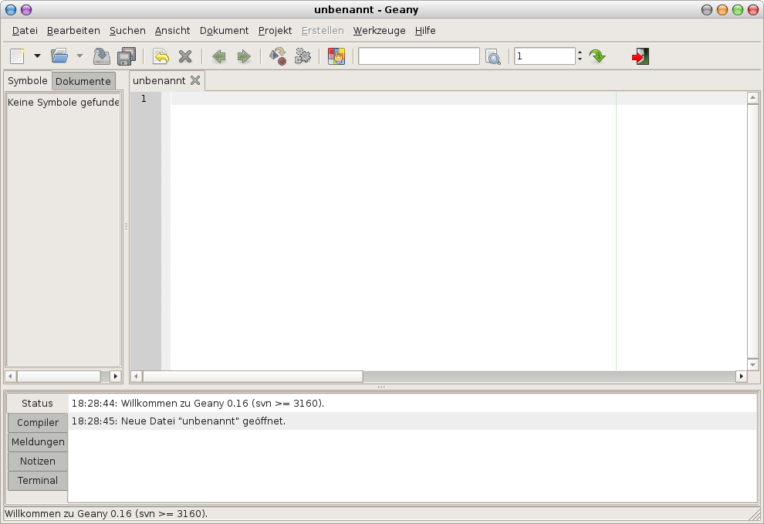
Was ist Geany?
Entwicklungsumgebung
Seit 2005; Aktuelle Version 0.15 aus Oktober/08
Geringe System-anforderungen und weitere Abhängigkeiten
Realisiert in C
Basierend auf Scintilla und GTK2+ (>= v2.6.x)
Lizenz: GPLv2+

Slide 3
Einordnung
Nahezu undurchschaubare Vielfalt:
Komplexe IDE wie
Anjuta, Eclipse,
Visual Studio
Ressourcenbedarf
u.a. Geany
Einfache
Editoren wie
mousepad, nano,
pico, notepad
Emacs, Vi(m)
Komplexität

Slide 4
Features (Auswahl)
Große Anzahl von verschiedenen Dateitypen mit Syntaxhervorhebung und Autovervollständigung von Funktionen, Variablen und Klassen
Symbolbrowser
Definierbare Dateitemplates und Codeersetzungen
Einbindung einer Kommandozeile
Markierung von Compilerfehlern und Warnung im Editorfenster
Pluginschnittstelle
Plattformunabhängig (Linux, Unix, Windows, ....)

Slide 5
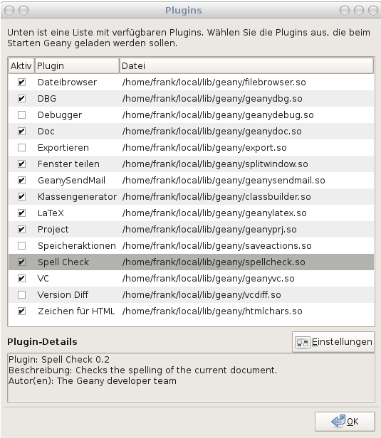
Plugins
(Auswahl)
GeanyLua – Nutzung von LUA-Skripten
GeanyVC – Anbindung an Versionsverwaltungsysteme wie subversion, git, cvs
Spell Check – Rechtschreibkontrolle
Filebrowser – Dateibrowser in der Seitenleiste

Slide 6
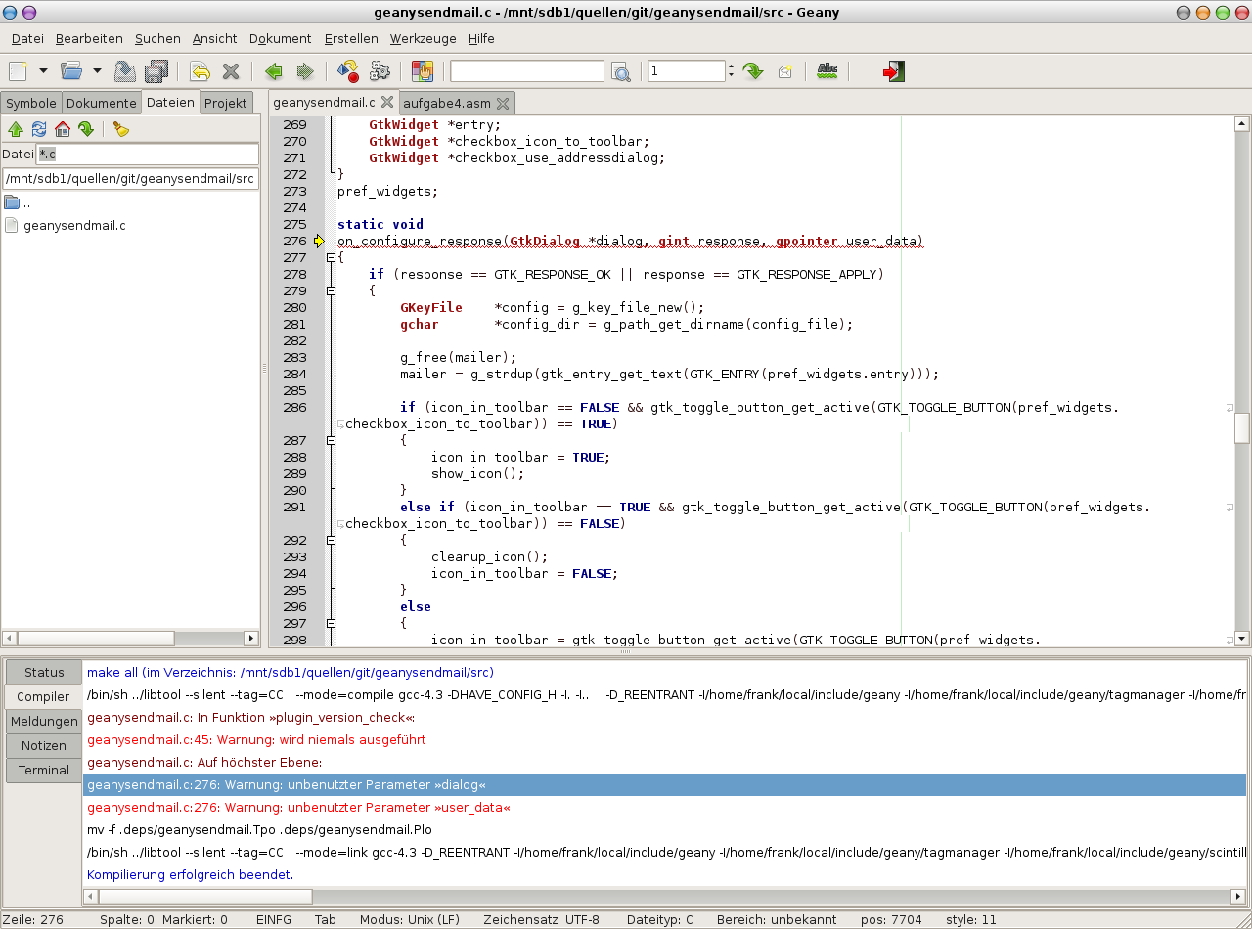
Galerie I

Slide 7
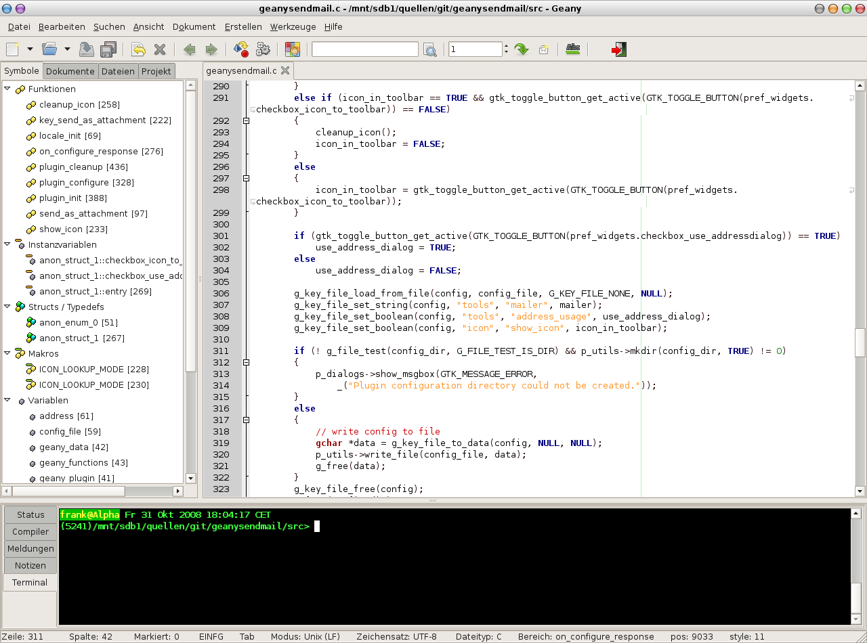
Galerie II

Slide 8
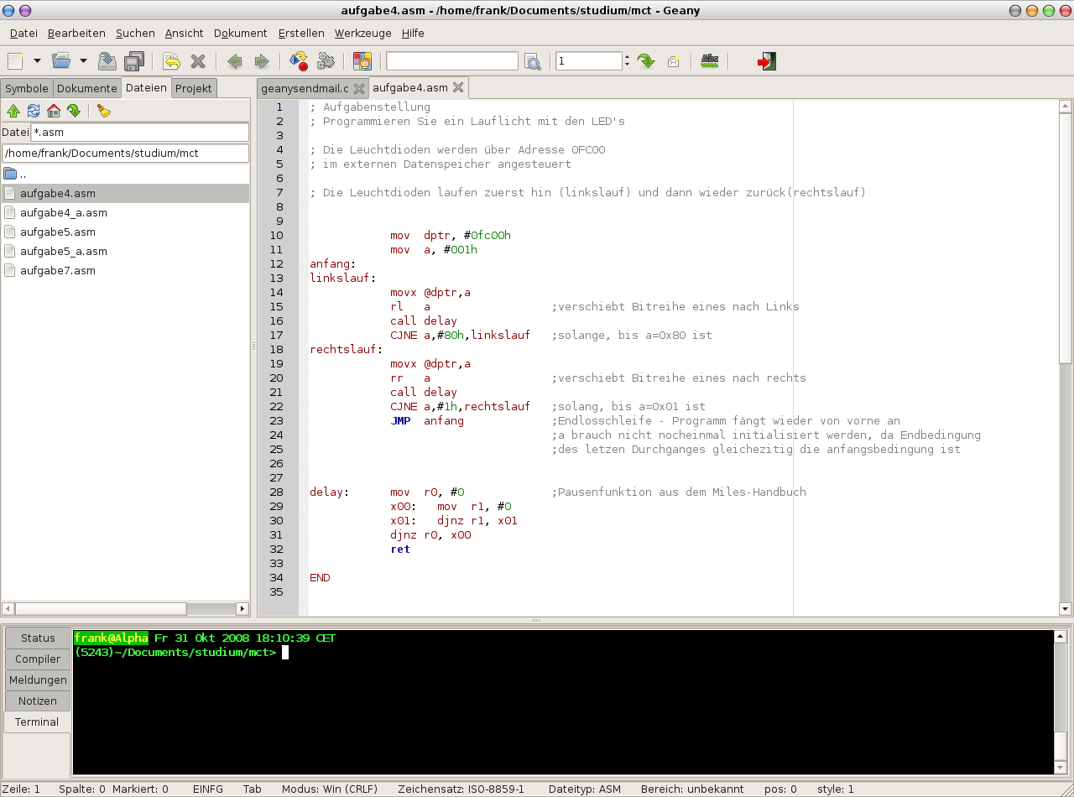
Galerie III

Slide 9
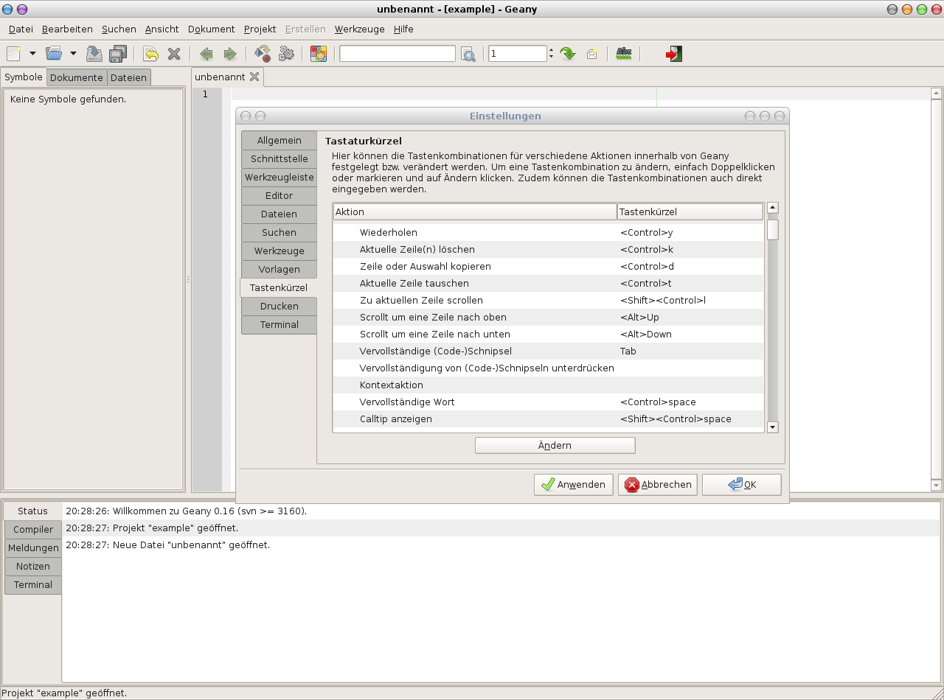
Galerie IV

Slide 10
Bezugspunkte
Im Archiv der $Distribution
Download für Windows und als Sourcecode von der Homepage www.geany.org
Versionsverwaltungssystem:
  svn co https://geany.svn.sourceforge.net/svnroot/geany/trunk
  http://git.geany.org/

Slide 11
Links & Kontakt
Homepage: http://www.geany.org
IRC: #geany auf freenode
Verschiedene Mailinglisten
Oder private Mail an Enrico, Nick (en) oder Frank

Slide 12
Danke.

